Slide 1

KoneDigi
Tekijät: Jaakko Ahoranta, Ville Salminen, Ari Haukijärvi, Kimmo Laaksonen, Ilkka Linnala

Slide 2
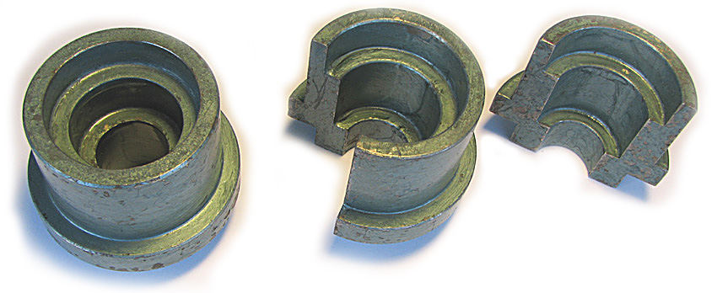
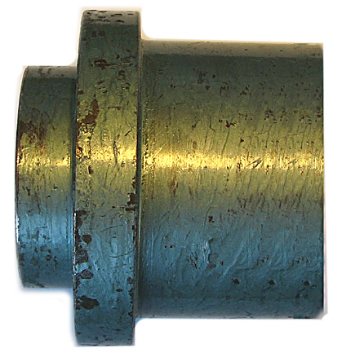
Leikkaamaton kappale

Slide 3
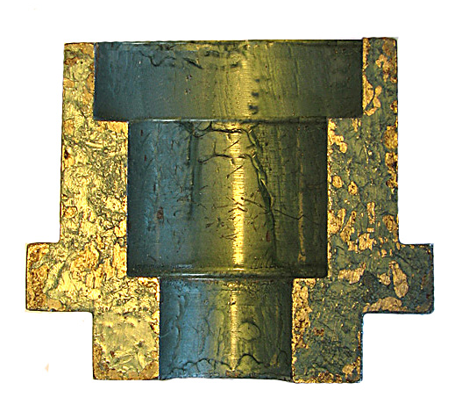
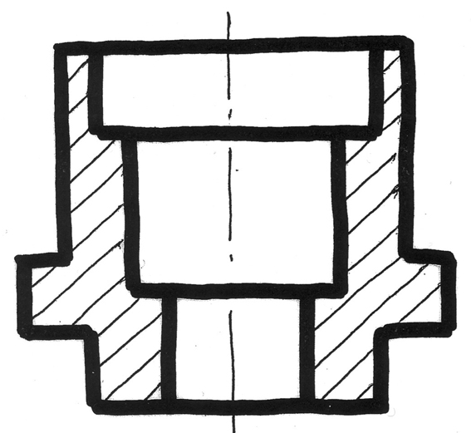
Kokoleikkaus

Slide 4
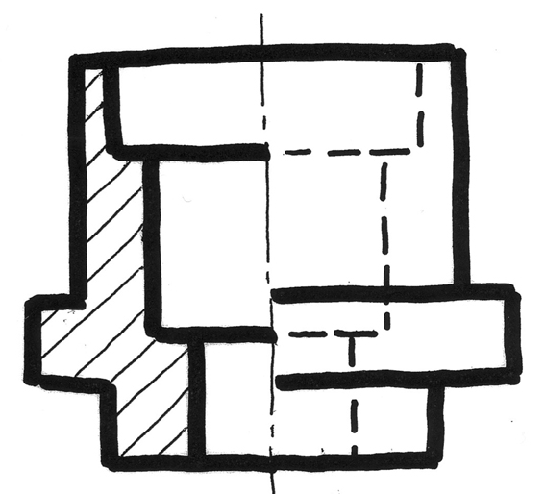
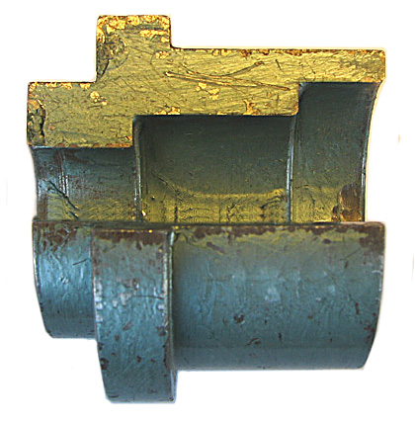
Puolileikkaus

Slide 5
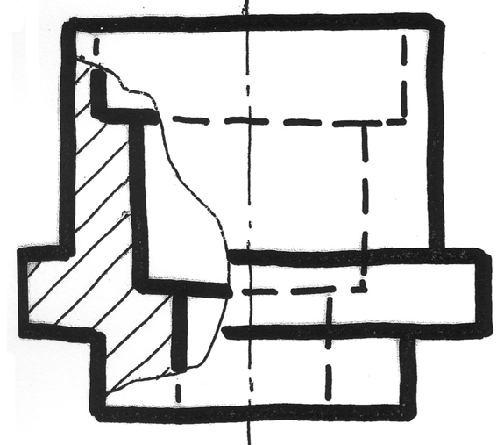
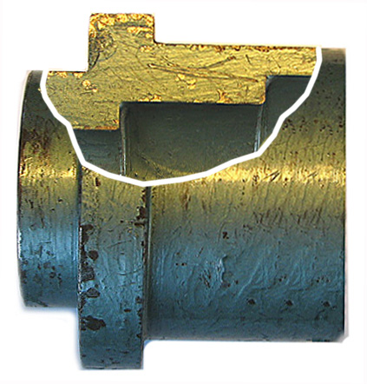
Osaleikkaus

